Slide 1
鴨鴨派對 電腦動畫與特效Final project
Team 49
0713209 宋珮瑜 0716234 蕭彧

Slide 2
OUTLINE
Introduction
實作過程
結果(Demo video)
工作分配

Slide 3
Introduction
動畫小短片
吃鴨肉炒麵的時候想到的故事
五隻鴨子在城市裡進行大逃殺，需要淘汰四隻來做鴨肉炒麵
機器人前往抓鴨子

Slide 4
實作過程
1

Slide 5

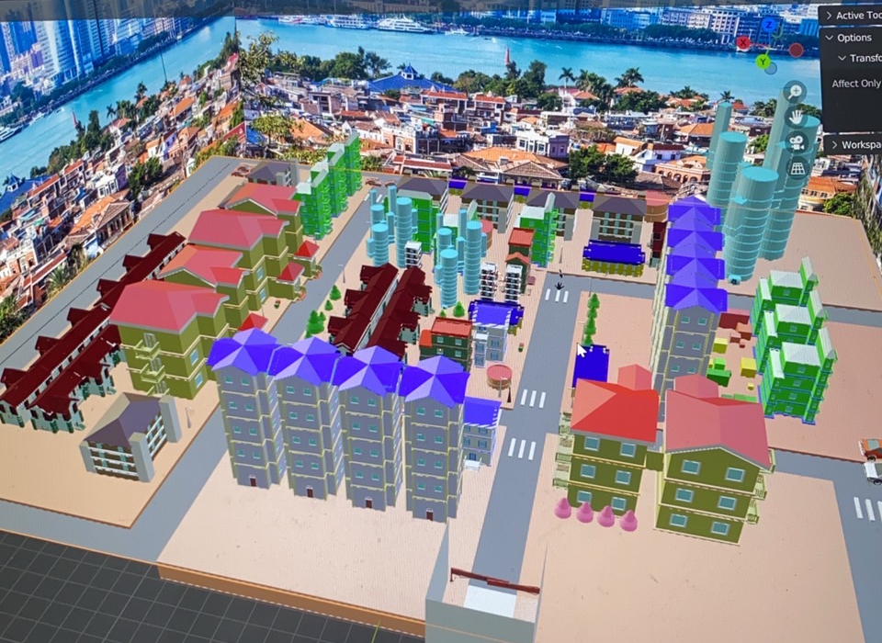

建模工具
場景
使用插件 building tools
剪輯
imovie

Slide 6
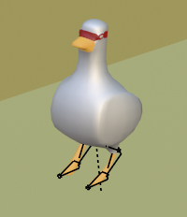
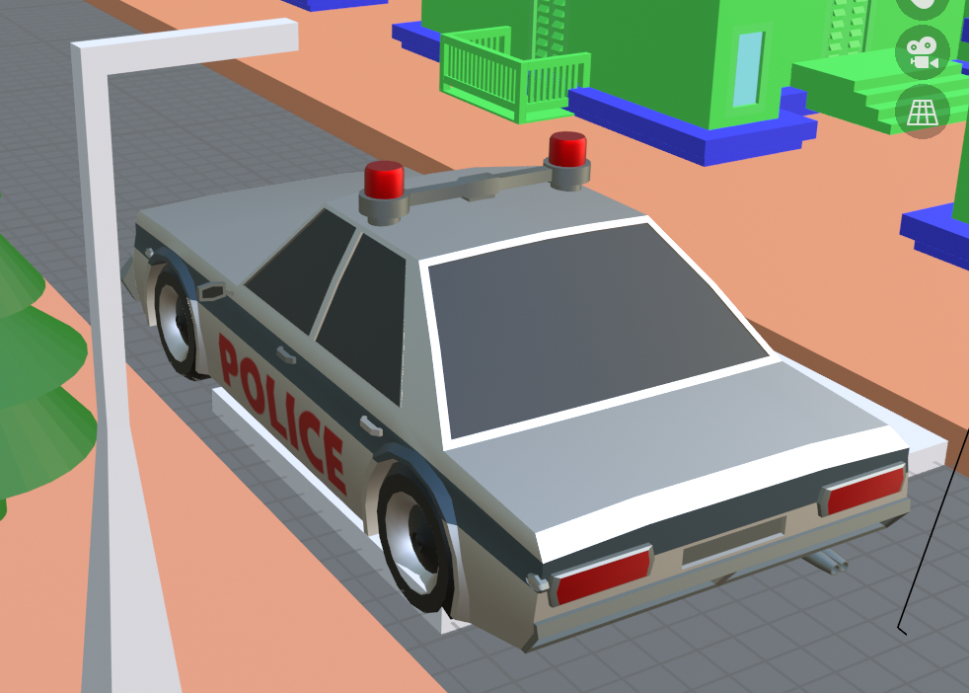
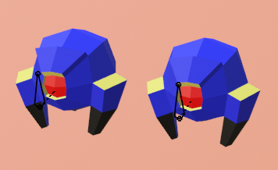
鴨
機器人
車
主要使用Forward Kinetics

Slide 7
結果
2

Slide 8
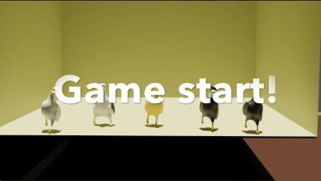
Demo video

Slide 9
工作分配
3

Slide 10
蕭彧
宋珮瑜
1. 動作設計
動畫拍攝（包含light 與camera)
Render
建模與骨骼設置
動作設計
Render
後製影片

Slide 11
Thanks for listening!

